Slide 1
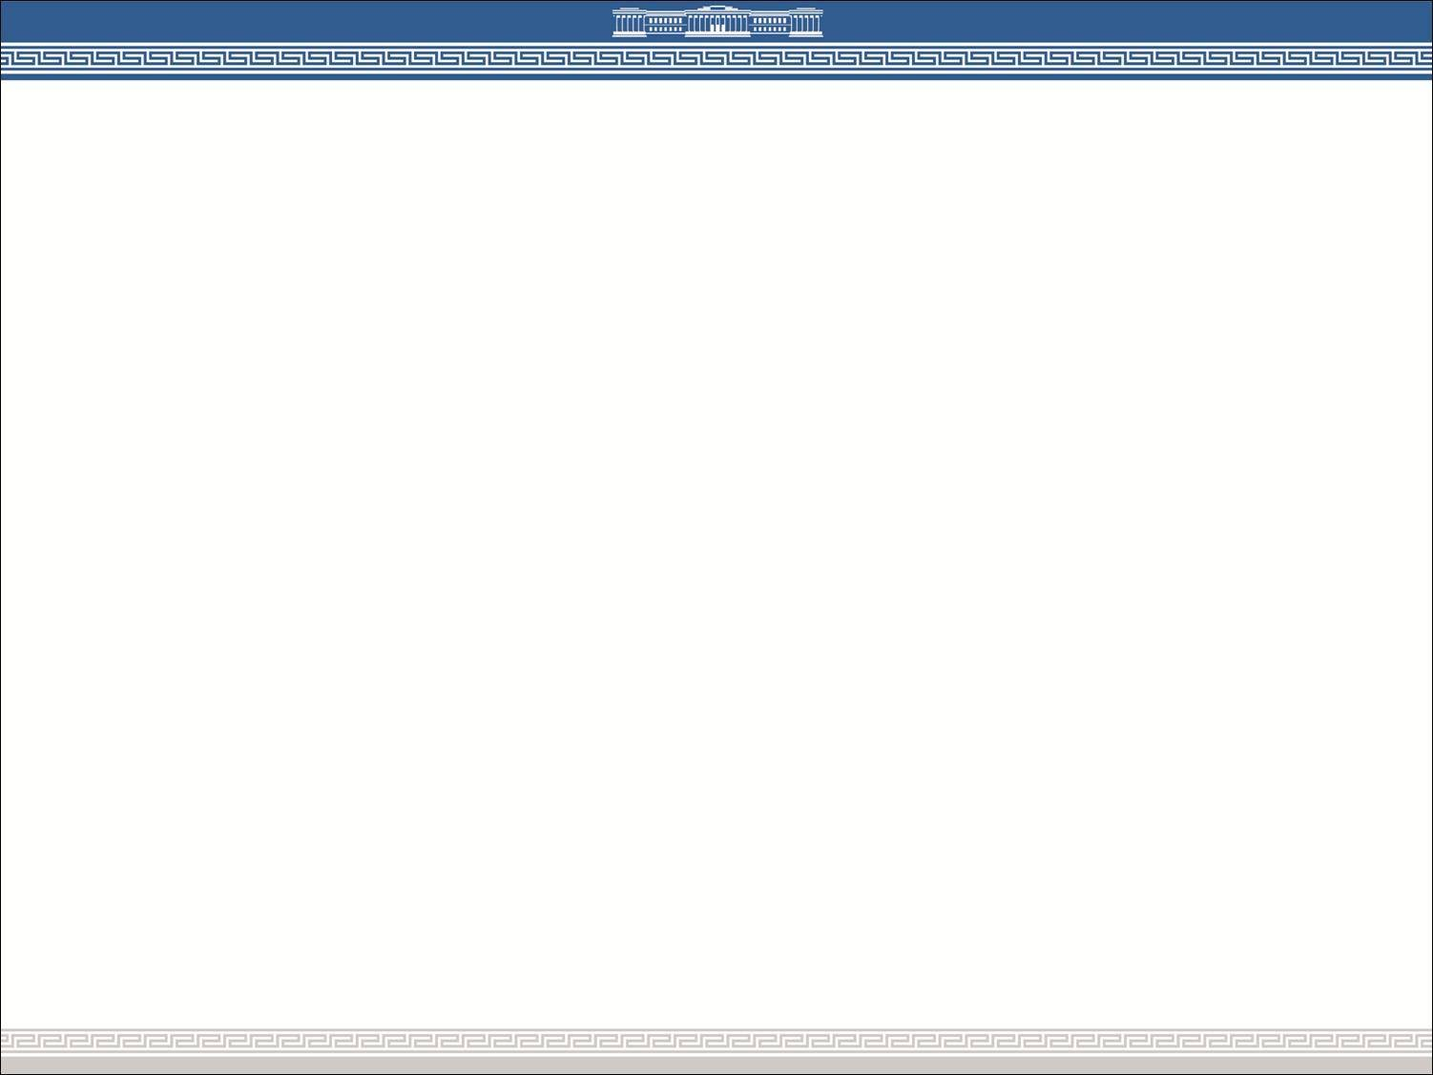
Индивидуальное домашнее задание
по дисциплине: Информатика
Тема: «Защита информации. Авторские права на программное обеспечение»
Выполнил:
Илья Чувилко Романович,
студент группы ПВ-211

Slide 2
История авторского права в области программного обеспечения
Исторически компьютерные программы не были эффективно защищены авторскими правами, потому что компьютерные программы не рассматривались как фиксированный, материальный объект.
Бюро регистрации авторских прав попыталось классифицировать компьютерные программы, проводя аналогию: чертежи моста и результирующего моста.
В 1974 году была создана Комиссия по новому технологическому использованию произведений, охраняемых авторским правом ( CONTU ). CONTU решила, что «компьютерные программы, в той степени, в которой они воплощают оригинальное творение автора, являются надлежащим объектом авторского права».

Slide 3
Патент на программное обеспечение
В Российской Федерации согласно статье 1350 ГКРФ изобретениями не считаются:
1. открытия;
2. научные теории и математические методы;
3. решения, касающиеся только внешнего вида продуктов и
направленные на
удовлетворение эстетических потребностей;
4. правила и методы игр, интеллектуальной или экономической
деятельности;
5. компьютерные программы;
6. решения, заключающиеся только в представлении информации.

Slide 4
Очевидность патента
Распространенное возражение против патентов на программы состоит в том, что они относятся к тривиальным изобретениям. Утверждается, что патент на изобретение, которое многие люди могут легко разработать независимо друг от друга, не следует выдавать, поскольку это препятствует развитию.
В разных странах по-разному подходят к вопросу об изобретательском уровне и неочевидности патентов на программы. Европа использует «тест изобретательского уровня»;

Slide 5
Перекрытие с авторским правом
Патент и защита авторских прав представляют собой два разных средства правовой защиты, которые могут охватывать один и тот же объект, например компьютерные программы, поскольку каждое из этих двух средств защиты служит своей цели. Программное обеспечение охраняется как произведения литературы в соответствии с Бернской конвенцией. Это позволяет создателю предотвратить копирование программы другим объектом, и, как правило, нет необходимости
регистрировать код для защиты авторских прав.

Slide 6
Программное обеспечение с открытым исходным кодом
Существует сильная нелюбовь в сообществе свободного программного обеспечения к патентам на программное обеспечение. Во многом это было вызвано тем, что свободное программное обеспечение или проекты с открытым исходным кодом прекращались, когда владельцы патентов, охватывающих аспекты проекта, требовали лицензионных сборов, которые проект не мог заплатить или не желал платить, или предлагали лицензии на условиях, на которых проект был не желает принять или не может принять, потому что это противоречит используемой лицензии свободных программ

Slide 7
Нарушение авторского права
Нарушение авторских прав (иногда именуемое пиратством) – это
использование работ, защищенных законом об авторском праве, без разрешения для использования там, где такое разрешение требуется, тем самым нарушая определенные исключительные права, предоставленные правообладателю, такие как право на воспроизведение, распространение, отображать или выполнять защищенную работу, или создавать производные работы .

Slide 8
Ограничения
Закон об авторском праве не предоставляет авторам и издателям абсолютный контроль над использованием их работ. Защищены только определенные виды работ и виды использования; только несанкционированное использование охраняемых произведений может считаться нарушением авторских прав.
В большинстве стран защита авторских прав распространяется на авторов произведений. В странах с законодательством об авторском праве обеспечение соблюдения авторских прав, как правило, является обязанностью правообладателя. Однако в некоторых юрисдикциях также предусмотрены уголовные наказания за нарушение авторских прав.

Slide 9
Законность скачивания
В некоторой степени закон об авторском праве в некоторых странах разрешает загружать защищенный авторским правом контент для личного некоммерческого использования. Примеры включают Канаду и государства-члены Европейского союза (ЕС), такие как Польша и Нидерланды.

Slide 10
Законность загрузки
Хотя загрузка или другое частное копирование иногда разрешено, публичное распространение - путем загрузки или иного предложения поделиться контентом, защищенным авторским правом - остается незаконным в большинстве, если не во всех странах. Например, в Канаде, даже несмотря на то, что когда-то было законно скачивать любой защищенный авторским правом файл, пока он был для некоммерческого использования, распространение защищенных авторским правом
файлов (например, путем загрузки их в P2P-сеть) по-прежнему было незаконным.

